Slide 1
De WOO in je archiefinspectie gebruiken: kan dat?
Uitwisseluurtje KIA Kennisplatform Toezicht
Chido Houbraken
West-Brabants Archief
18 oktober 2023

Slide 2
Wat gaan we doen?
Wat hebben we gedaan?
Archief-KPI’s?
Wat wil de WOO?
Het toezichtskader
Hoe verliepen de inspecties?
Wat zijn de conclusies?
Stellingen
Chido Houbraken
Archivaris West-Brabants Archief
Inspectie-addict
Hofhouder
Filmgek

Slide 3
Wat hebben we gedaan?
We hebben een toezichtskader gemaakt op basis van de eisen uit hoofdstuk 6 van de WOO (nou ja, voor zover ondergebracht in het WOO-Meerjarenplan van de VNG…)
We hebben de Archief-KPI’s gedumpt (ok, niet helemaal…)
We hebben de eerste ervaringen geanalyseerd (en we zijn er nog niet helemaal uit…)

Slide 4
De Archief-KPI’s
Heel de KPI-lijst overboord:
Minder afvinklijst
Meer de diepte in
Meer aansluiten bij de actualiteit

Slide 5
Wat wil de WOO?
Hoofdstuk 6. Digitale informatiehuishouding
Artikel 6.1. Doel
Het bestuursorgaan treft maatregelen ten behoeve van het duurzaam toegankelijk maken van de digitale documenten, bedoeld in artikel 2.4, eerste lid.
Artikel 6.2. Meerjarenplan
Onze Minister, in overeenstemming met Onze Minister van Onderwijs, Cultuur en Wetenschap, zendt een meerjarenplan naar de Staten-Generaal over de wijze waarop bestuursorganen hun digitale overheidsinformatie duurzaam toegankelijk maken.
Het meerjarenplan bevat langetermijndoelen voor de verbetering van de wijze waarop digitale documenten worden vervaardigd, geordend, bewaard, vernietigd en ontsloten alsmede de stappen die daartoe op korte termijn worden gezet.
Het meerjarenplan voorziet in stappen waarmee wordt bereikt dat eenieder zo veel mogelijk inzicht kan hebben in de aanwezigheid van publieke informatie bij een orgaan, persoon of college als bedoeld in artikel 2.2, eerste lid.
Onze Minister, in overeenstemming met Onze Minister van Onderwijs, Cultuur en Wetenschap, vult het meerjarenplan aan met de nodige maatregelen tot de digitale overheidsinformatie voldoende duurzaam toegankelijk is.

Slide 6
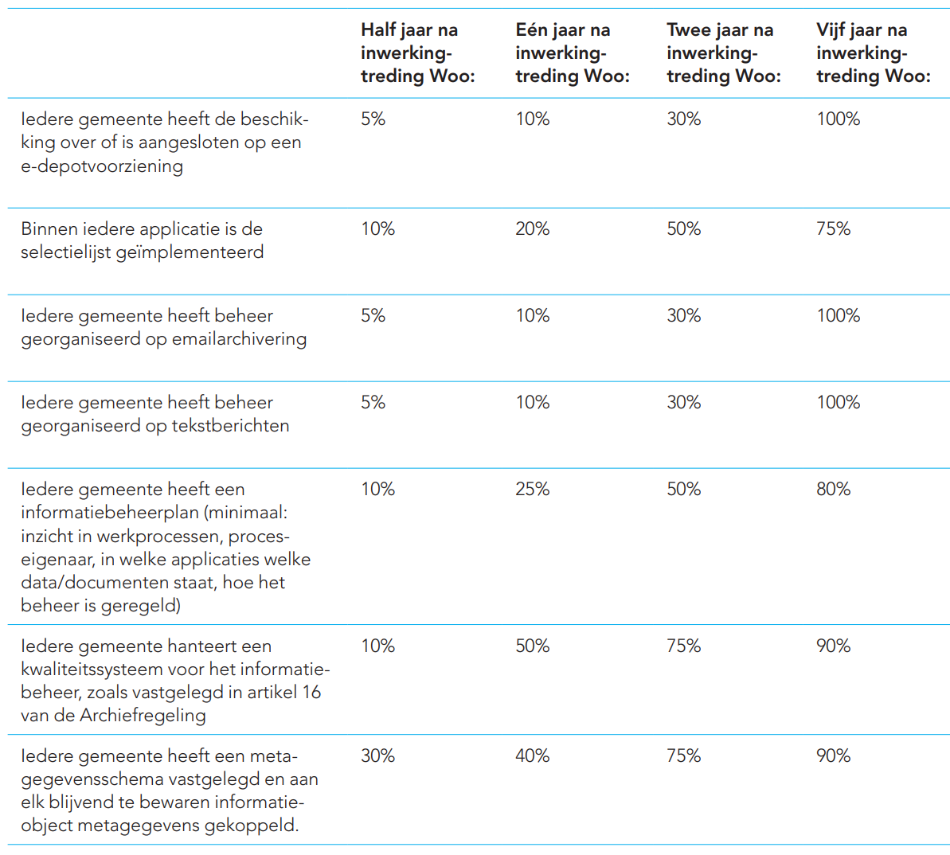
Wat wil het VNG WOO-Meerjarenplan?

Slide 7
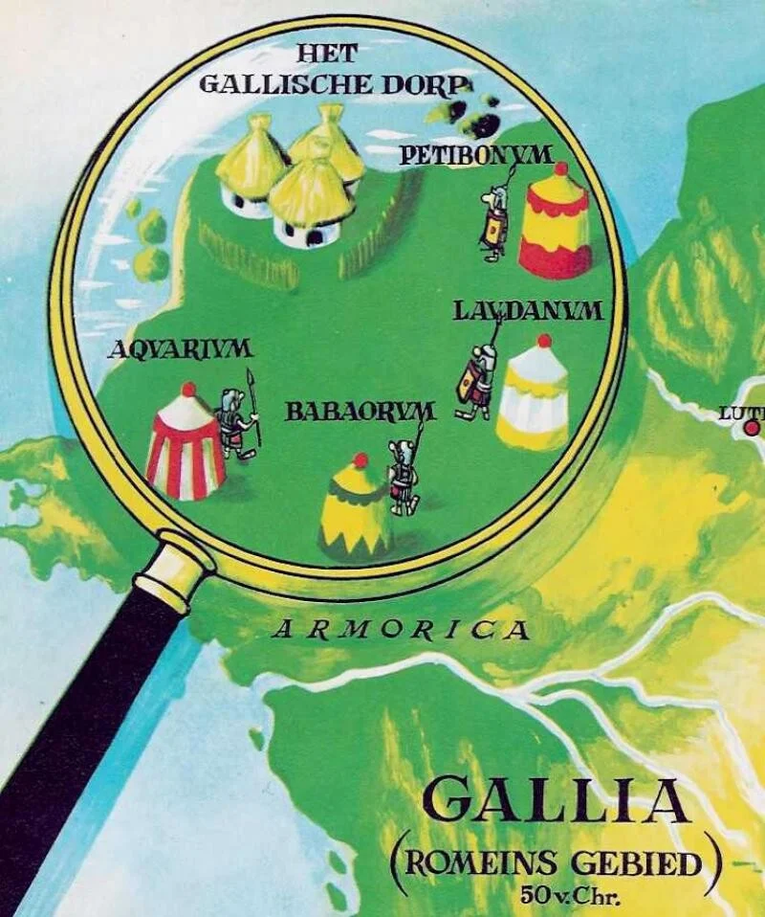
Nogmaals: de Archief-KPI’s
Heel de KPI-lijst overboord:
Minder afvinklijst
Meer de diepte in
Meer aansluiten bij de actualiteit
Heel de KPI-lijst?
Nee, 4 KPI’s bleven:
Deze KPI-onderdelen scoorden bij alle deelnemers oranje of rood
Zo bleef er een connectie bestaan met de eerdere methode
KPI 7.1
KPI 1.5
KPI 6.1
KPI 3.1

Slide 8
Ons toezichtskader
7 eisen Meerjarenplan VNG
4 KPI’s
Relatie KPI-lijst
Verdiepende vragen
Toetsingsnorm per eis
Relatie Kwaliteitsmodel
Toetsingsvorm
Toetsingsrelatie

Slide 9
Voorbeeld uit toetsingskader
EIS 2: Iedere gemeente heeft de beschikking over of is aangesloten op een e-depotvoorziening
Verdiepende vraag (een van de 4):
Kunnen de applicaties die binnen de organisatie gebruikt worden een export van documenten, data en metadata maken, die correct op te nemen is door het e-depot?
Relatie KPI-lijst: KPI 3.3
Relatie Kwaliteitsmodel: onderdelen 36 en 51
Toetsingsvorm: Documentstudie
Toetsingsnorm per eis: E depotprotocol WBA
Toetsingsrelatie: Informatieadviseur, Informatiearchitect

Slide 10
Inspecties
Vaste opbouw:
Aankondiging:
Opvragen van informatie
Plannen van gesprekken
Voorbereidende documentstudie
Interviews en reality checks
Rapportage
Conceptrapportage naar toezichtontvanger voor feitelijke check
Verwerking feitelijke check
Opleveren definitieve versie
Follow-up:
Is er een Verbeterplan gemaakt?
Zijn rapport en verbeterplan aangeboden aan de Raad en aan IBT?
[volgend inspectieseizoen] Hoe staat het met het verbeterplan?
Rapportopbouw:
Eis / normering
Bevindingen
Oordeel
Risico’s in risicoklassen
Aanbevelingen met prioritering
Risicoklassen:
Bedrijfsvoering
Financieel
Juridisch
Reputatie

Slide 11
Voorlopige conclusies
Het Meerjarenplan geeft geen bruikbare normen om de eisen te toetsen
De insteek van de WOO voor een archiefinspectie wekt meer interesse bij het management en bestuur dan de inzet van de Archiefwet:
Actualiteit
Sancties / risico reputatieschade
De oppervlakkigheid van hoofdstuk 6 van de WOO en de weinig uitgewerkte eisen en normen in het Meerjarenplan geven een kans voor eigen invulling van de inspectiekaders:
Andersoortige informatie ontvangen
Bredere groep te interviewen functionarissen
Conclusies en aanbevelingen in het inspectierapport geven niet meteen een beeld van de uitvoering van de WOO zelf:
Hoofdstuk 6 heeft sowieso geen aansluiting met de rest van de WOO?
Te vroeg?
??

Slide 12
Stelling 1
Het toetsen van de naleving van Hoofdstuk 6 van de WOO is bij uitstel een taak voor de archieftoezichthouder
Hoofdstuk 6. Digitale informatiehuishouding
Artikel 6.1. Doel
Het bestuursorgaan treft maatregelen ten behoeve van het duurzaam toegankelijk maken van de digitale documenten, bedoeld in artikel 2.4, eerste lid.

Slide 13
Stelling 2
Inspecteren op basis van de 7 eisen van het Meerjarenplan van de VNG is voldoende om een goed beeld te krijgen van de staat van het archiefbeheer bij een gemeente.

Slide 14
Stelling 3
Er moeten landelijke afspraken komen over de normen die bij Hoofdstuk 6 van de WOO horen en wie het toezicht daarop uitvoert.

Slide 15
Onze vragen
Zijn er andere voorbeelden bekend van het gebruik van de WOO-eisen voor een archiefinspectie?
Wat zou je willen veranderen in onze opzet?

